Slide 1


Obchodní akademie, Střední odborná škola a Jazyková škola s právem státní jazykové zkoušky,
Hradec Králové
Autor: | Bc. Martina Jeřábková
Název materiálu: | VY_32_INOVACE_9_PRIMA_PECE_18 Péče o odpočinek a spánek
Téma sady: | Přímá péče a osobní asistence
Obor, ročník: | Sociální činnost, 3. ročník
Datum vytvoření: | červenec 2013
Anotace: | Péče o odpočinek a spánek, poruchy spánku
Metodický obsah: | Výklad nového učiva, opakování učiva

Slide 2
Péče o odpočinek a spánek
Spánek
Nejdůležitější forma pasivního odpočinku, nezbytná životní potřeba.
Je charakterizován minimální fyzickou aktivitou, různou úrovní vědomí, změnou fyziologických funkcí a sníženou opovědí na vnější podněty.
Spánek ovlivňuje: denní režim, délka trvání, prostředí, psychika, fyzická zátěž organismu, uspokojování základních potřeb.

Slide 3
Péče o odpočinek a spánek
Spánek
Cyklický děj a střídají se v něm dvě fáze:
1) REM fáze (Rapid Eye Movement tj. rychlý pohyb očí)
- spánek je mělký – doba usínání.
2) Non-REM fáze (Non Rapid Eye Movement tj. oči se již nepohybují)
- prohloubený spánek.

Slide 4
Péče o odpočinek a spánek
Poruchy spánku
Potřeba spánku se u lidí liší (6-8 hodin).
Nejčastější poruchy: špatné usínání, neklidný spánek, příliš lehký spánek.
Příčiny – psychické – podrážděnost, strach, nejistota
– fyzické – bolesti, svědění, nevolnost
– prostředí – teplo, chlad, suchý vzduch, hluk, nepohodlné lůžko.

Slide 5
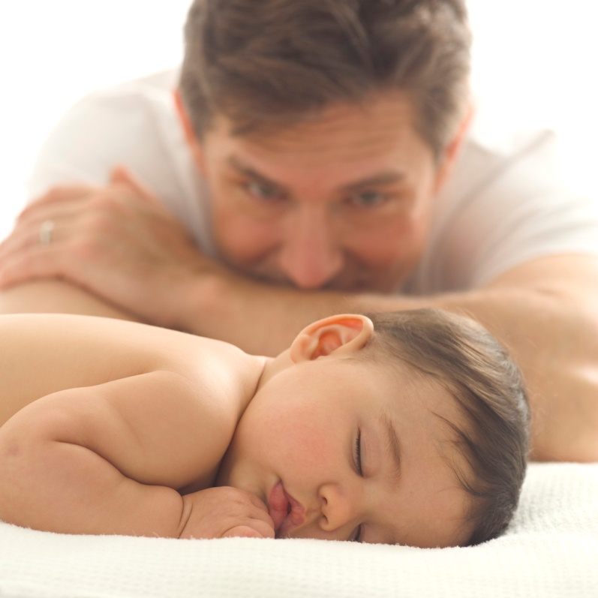
Péče o odpočinek a spánek
Potřeba spánku
Obr. č. 1 – Spící dítě

Slide 6
Péče o odpočinek a spánek
Odpočinek
Důležitá část léčebného procesu, v nemocnicích odpolední odpočinek - doba mezi 13.-15. hodinou, noční klid je 21.-6. hodina ranní.

Slide 7
Péče o odpočinek a spánek
Podpora spánku
Léky proti nespavosti – hypnotika – ordinuje lékař - příčina nespavosti tkví ve vážných fyzických poruchách, veliké bolesti.
Uklidňující bylinné čaje (př. meduňka), či sklenice mléka, pohyb.
Uklidnění pacienta – promluvit si s ním
o jeho obavách, poskytnout podporu.

Slide 8
Péče o odpočinek a spánek
Opakování nového učiva
Vyjmenujte fáze spánku, popište.
- REM fáze a non-REM fáze.
Jaká je doporučená doba spánku pro různé věkové kategorie?
- 6-7 let (12h), 8-10 let (11h), 10-12 let (10h), 13-15 let (9h), dospělý (8h).
Co jsou to hypnotika a kdy se používají?
- léky proti nespavosti – jen při velkých bolestech.

Slide 9
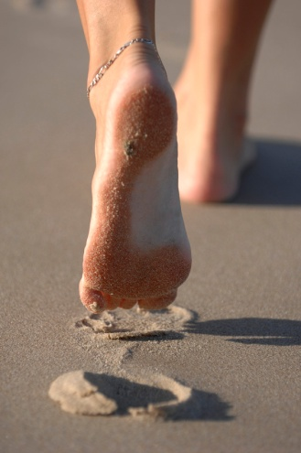
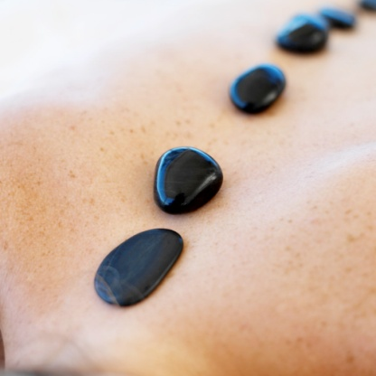
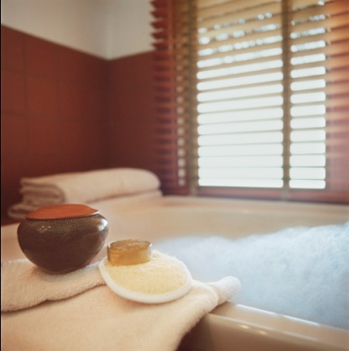
Péče o odpočinek a spánek
Opakování nového učiva
Diskuze.
Jaká je vaše průměrná doba spánku?
Jakým způsobem odpočíváte a pečujete o kvalitu spánku?
Obr. 2 – 4
- Relaxace

Slide 10
Použitá literatura a zdroje
Použitá literatura:
ROZSYPALOVÁ, M., HALADOVÁ, E., ŠAFRÁNKOVÁ, A.
Ošetřovatelství I. Praha: Imformatorium. 2002. ISBN 80-86073-96-3
HŮSKOVÁ, J., KAŠNÁ, P. Ošetřovatelství - ošetřovatelské postupy pro
zdravotnické asistenty, pracovní sešit II/1.díl.
Praha: Grada Publishink, a.s. 2009. ISBN 978-80-247-2853-7
Obrazové zdroje:
1. – 4. Microsoft obrázková sada

Slide 11
Obchodní akademie, Střední odborná škola
a Jazyková škola s právem státní jazykové zkoušky,
Hradec Králové
Autor: Bc. Martina Jeřábková
Název díla: Péče o spánek
Datum vzniku: červenec 2013
Materiál je určen pro bezplatné používání pro potřeby výuky na všech typech škol a školských zařízení. Jakékoliv další využití podléhá autorskému právu, prezentace je autorským dílem.

